Slide 1
Interiérové květinářství

Slide 2
Interiérové květinářství
Vyučující:
Ing. Ludmila Augustinová
Kancelář: D616
Mail: augustinova@af.czu.cz
Telefon: 224382557
Osobní web s materiály ke studiu:
http://home.czu.cz/augustinova/obecny-textovy-dokument
Konzultační hodiny: pátek 8-11 či dle dohody

Slide 3
Podmínky zápočtu
Účast na cvičení – maximálně 2 omluvené neúčasti, větší neúčast se nahrazuje prací na pokusné stanici
Poznávačka vybraných květin s úspěšností na 70 % (buď poznávačka v zápočtovém týdnu ze všech probíraných květin, ale z nových fotek anebo 9 dílčích poznávaček během semestru s úspěšností na 70 % u každé jednotlivé a ze stejných fotek, jako byly ke studiu poznávačky)
Prezentace na téma Já a interiérové květiny
Projekt ozelenění interiéru

Slide 4
Zkouška z IK
Ústní
Student si vylosuje 2 otázky z předem známého seznamu zkouškových otázek
Poté má možnost písemné přípravy
Následuje zodpovězení vylosovaných otázek a zpětná vazba od zkoušející ohledně projektu ozelenění

Slide 5
Literatura
Blovský, J., Gratias, J., Ježek, Z. 2001. Pěstujeme tilandsie. Brázda. Praha.
Brookes, J. 2004. Příjemný život s květinami. Príroda. Bratislava.
Gloser, J., Husák, Š. 1987. Sukulentní rostliny. Academia. Praha.
Haager, J., Dušek, J., Křístek, J. 1982. Kapesní atlas pěstovaných exotických rostlin. SPN. Praha.
Heitzová, H. 1997. 1000 nejkrásnějších rostlin pro zelený domov. Knižní klub. Praha.
Hieke, K. 2003. Atlas pokojových rostlin. Jan Vašut. Praha.
Ježek, Z. 2005. Bromélie v bytech, sklenících a zahradách. Grada. Praha.
Ježek, Z. 2003. Masožravé rostliny. Květ. Praha.
Kunte, L., Pavlíček, P., Šnicer, J. 2004. Kaktusy za oknem i ve skleníku. Grada. Praha.
Kunte, L., Zelený V. 2009. Okrasné rostliny tropů a subtropů. Grada. Praha.
Malý, M., Holubová, P., Nachlinger, Z., Šebestíková, M., Votruba, R. 2012. Květinářství II. VOŠZ a SZŠ Mělník.
Zelený, V. 2005. Rostliny Středozemí. Academia. Praha.

Slide 6
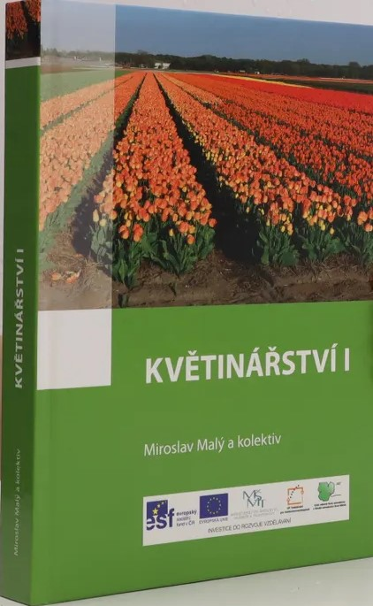

Slide 7
Rozdělení rostlin pro interiéry
Hrnkové rostliny okrasné listem
Hrnkové rostliny okrasné květem
Kbelíkové rostliny
Balkónové rostliny

Slide 8
Hrnkové okrasné listem
Chladnomilné – minimální či maximální teplota v zimě okolo 12 °C, většina sortimentu v rozmezí 12-16 °C
Teplomilné – minimální teplota v zimě okolo 16 °C

Slide 9
Chladnomilná okrasná listem
Myrtus communis

Slide 10
Teplomilná okrasná listem
Dieffenbachia

Slide 11
Hrnkové okrasné květem
Pro příležitostné použití:
a)Teplomilné – teploty okolo 20°C
b)Chladnomilné – teploty do 15°C
Pro dlouhodobé pěstování

Slide 12
Hrnková okrasná květem pro příležitostné použití teplomilná
Begonia elatior

Slide 13
Hrnková okrasná květem pro příležitostné použití chladnomilná
Cyclamen persicum

Slide 14
Hrnková okrasná květem pro dlouhodobé pěstování
Clivia miniata

